Slide 1

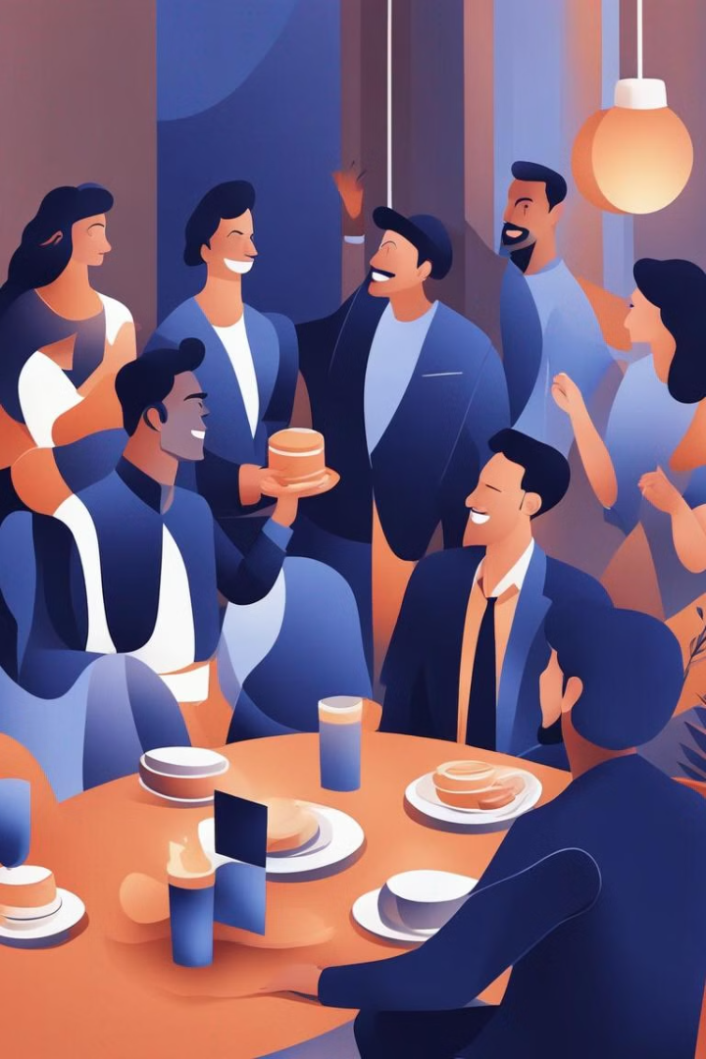
Escape from the club
Birovits Bence, Lázár Boldizsár, Kovács Ádám, Szomor Levente Péter, Nagy-Erdei Móric

Slide 2
Ki melyik csapatból jött és ott milyen feladatot látott el
Birovits Bence
Lázár Boldizsár
Kovács Ádám
Melyik csapatból: LáBiKo
Milyen feladatot láttam el: PPT elkészítése, pálya megtervezése, fegyverek kitalálása
Melyik csapatból:
Milyen feladatot láttam el:
Melyik csapatból: LáBiKo
Milyen feladatot láttam el: PPT kivitelezése, harcrendszer megtervezése, tárgyak kitalálása
Szomor Levente Péter
Nagy-Erdei Móric
Melyik csapatból: LPB
Milyen feladatot láttam el:
Csapatkapitány: PPT és különböző grafikus munkák, C# demo és alapmodell létrehozása, tervezés és ötletelés segítése
Melyik csapatból: Man O War
Milyen feladatot láttam el: játék tervének elkészítése, ötletetelés, PPT készítése
Közös

Slide 3
Ki miről fog beszélni
Birovits Bence
Lázár Boldizsár
Kovács Ádám
Térkép / Mozgás
Pontrendszer / ranglista
Badge rendszer
Térkép / Mozgás
Github / Google Drive beállítása
Trello munkatér létrehozása
Harcrendszer kitalálása
Tárgyak kidolgozása
Szomor Levente Péter
Nagy-Erdei Móric
Tutorial szoba
DEMO szoba
Badge rendszer
Játékmenet
Pályaszerkezetek
Közös

Slide 4

Szomor Levente Péter
Egy kis ízelítő a munkáim közül:
Eddigi tevékenységeim:
Elkészítettem a tutorial szobát, részt veszek a BADGE rendszer kiépítésében és véglegesítem a kezdő projektet.
Mindezek mellett segítem a grafikus munkákat. Részt veszek a PPT-k és különböző bemutatók elkészítésében. Word és különböző leírások elkészítését is segítem.
Tutorial szoba elkészítése és manuálisan változtatható pályaméret, ami később fixálva lett.
Badge rendszer kitalálása és megvalósítása.
Kezdő projekt segítése és véglegesítése.
PPT - k és Word leírásokban segédkezés.
SL

Slide 5



Kommunikációs csatornáink
Főbb kommunikáció
Bejelentések
Figyelmeztetések
Előrehaladások
Határidők
Megjegyzések
Figyelmeztetések
Időpont megbeszélés
Ötletelés
SL

Slide 6






Driverek, amiket használtunk
Drive
Docs
Sheets
Slides
VS
GitHub
SL

Slide 7
Birovits Bence
Az eddigi feladataim között volt a projektterv összeállítása, a térkép és a mozgásnak a kitalálása és a dokumentáció létrehozása és a történet kitalálása.
Projektterv összeállítása
Térkép / Mozgás kitalálása
Dokumentáció létrehozása
Történet kitalálása
A vetítés következő részein fogok beszélni a projektünk történetéről, illetve a mostani feladataimról.
BB

Slide 8

Történet:
Bulizni mentél a barátaiddal, és épp jól szórakoztatok, amikor váratlanul megtámadták a szórakozóhelyet. Mindenkit túszul ejtettek, téged pedig egy szobába hurcoltak. Egy terrorista őriz, de hirtelen el kell mennie segíteni társainak, mert lázadtak a túszok. Mindössze két perced van arra, hogy eldöntsd, hogyan szabadulsz ki. Amint ebből a szobából kiszabadulsz, már a terroristák üldöznek a következő szinten. A játék végén, ha jól választottál végig, meg kell küzdened a túszejtők vezetőjével. Ha sikerül legyőznöd, végre szabad lehetsz.
BB

Slide 9

Lázár Boldizsár
Az eddigi munkáim röviden:
Trello munkatér létrehozása
GitHub és Google Drive beállítása
Dokumentáció készítése
Projektbemutató előkészítése
Térkép-Mozgás programozása
A vetítésben majd részletezem a munkáim menetét, de most ismertetném a játékunk szereplőit, folyamatát és tárgyait.
LB

Slide 10
Szereplők:
Játékos: Egyedi karakter, amivel játszol.
Ellenségek:
Gyenge terrorista: 1 életponttal rendelkezik. 1 életpontot sebez.
Közepes terrorista: 1 életponttal rendelkezik. 1 életpontot sebez.
Erős terrorista: 2 életponttal rendelkezik. 2 életpontot sebez.
Főellenség: 3 életponttal rendelkezik. 3 életpontot sebez
LB

Slide 11
A játék felépítése, menete:
A játék felépítése:
A Játék megnyílik, majd a játék történet megjelenik, ezt elolvashatja a játékos, eközben megjelenik az indítás Gomb. Amint megnyomja a játékos, elindul a játék. A játéktér elemei részletesen: Játékos, Mátrix pálya, ajtók, side questek, fegyverek, itemek.
A játék folyamata:
A játékos végigmegy a pályán, megküzd az őrökkel, terroristákkal. Egy szintnek akkor lesz vége, hogy ha a játékos kimegy az ajtón, ezt követően a következő szinten nehezebb küldetése, erősebb ellenfele lesz. Miután elér a játékos az utolsó szintre, ki kell szabadítania a túszokat az utolsó szobából. Ahhoz, hogy kiszabadítsa a túszokat le kell győznie a terroristák vezetőjét. El kell vinnie a túszokat a kijárathoz mindeközben meg kell küzdenie még egy pár őrrel.
LB

Slide 12
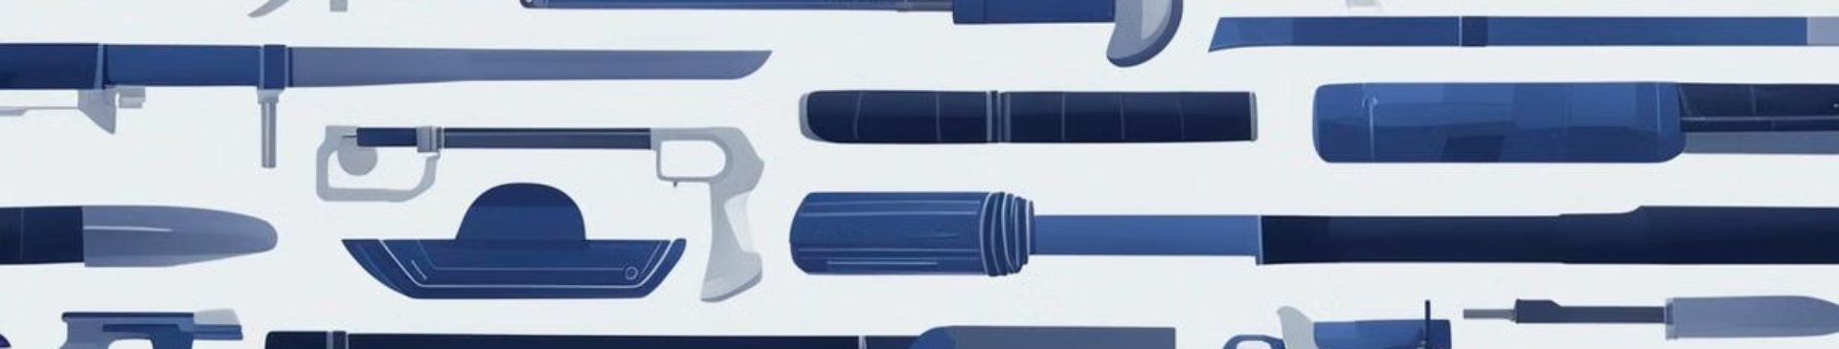
Tárgyak:
Fegyverek:
Gyógyító eszközök:
Extrák (segítségek):
Törött vodkásüveg, fémcső, kispisztoly (ellenfelektől szerezhető). Automata gépfegyver (főellenségtől).
Kötszer, koktél, fájdalomcsillapító, joint.
Lockpick, golyóálló mellény.
LB

Slide 13
A játék felépítése:
1
2
Játékos
Mátrix Pálya
Pálya jelölések:
"P": Játékos.
3
4
"T": Tárgyak.
"E": Ellenségek.
Pálya Elemek
Ellenségek
"X": Pálya falai.
".": Szabad mezők.
1. Játékos
2. Mátrix Pálya
3. Pálya Elemek: Ajtók, mellékküldetések, fegyverek, tárgyak.
4. Ellenségek: Véletlenszerűen jelennek meg, általában két darab egy szobában.
LB

Slide 14
Lázár Boldizsár
Beszélnék most arról, hogy mit tettem hozzá a csapatmunka haladáshoz.
Az első lépés az volt, hogy létrehoztam egy projekt repository-t, ahol a projektünk forráskódját tároljuk. Ennek a repository-nak a segítségével könnyen együtt tudunk dolgozni, nyomon követni a változásokat. A Trello munkateret is én hoztam létre, ahol strukturáltan tudjuk kezelni és követni a feladatokat. Itt felvettünk minden fontos lépést és feladatot, és együtt dolgozunk azokon, hogy hatékonyan haladjunk előre a projektben. A Trello nagyszerű eszköz arra, hogy átláthatóvá tegyük a feladatokat és könnyen kövessük az előrehaladást.
Emellett segédkeztem a Mátrix pálya kialakításában, ami egy fontos része a projektünknek.
Jelenleg főként a Térkép-Mozgás programozásán dolgozom Bencével. Ez egy izgalmas része a projektnek, ahol a térkép és a mozgás összekapcsolása a fő feladatunk. Nagyon lelkes vagyok a fejlesztés folytatása iránt, és bízom benne, hogy hamarosan újabb eredményeket érünk el ezen a területen.
LB

Slide 15
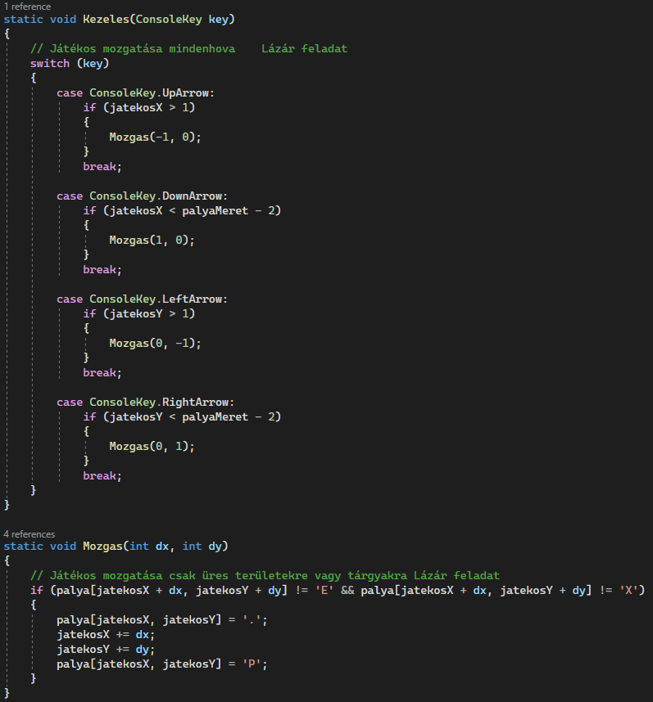
óóóó
Bővebben a kész munkáimból:
Térkép-Mozgás programozása
A bal oldalon látható hogy a demo kódomban hogyan oldottam meg a játékos mozgatását.
LB

Slide 16
Birovits Bence
Feladataim:
Pontrendszer kialakítása
Mozgás létrehozása, segítés a térképben
Badge rendszer kidolgozása
BB

Slide 17
Pontrendszer kialakítása
A pontrendszert / ranglistát úgy képzeltem el, hogy a játékosok pontokat szerezhetnek a különböző tevékenységekért a játék során. A megszerzett pontokat egy ranglista ként tárolnánk, ami látható lenne a játék képernyőjén is. Az lenne a ranglista legtetején, akinek a legtöbb pontja van.
Felvett tárgy = 1 pont
Teljesített szoba = 10 pont
Legyőzött ellenség = 3 pont
Fő ellenség legyőzése = 50 pont
Jack - 350 pont
Emily - 320 pont
David - 290 pont
Sarah - 270 pont
Michael - 250 pont
BB

Slide 18
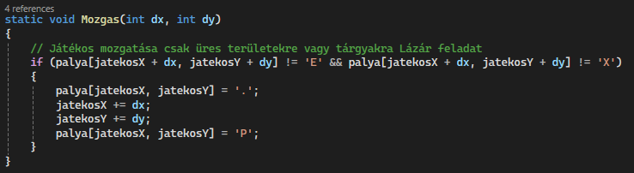
A Mozgás létrehozása
A játékhoz tartozó pálya létrehozása, illetve az azon történő mozgás javítása Boldizsárral.
BB

Slide 19
Badge rendszer
Hogyan működik?
Mit fogok látni belőle?
A badge rendszer alapelve egyszerű, mégis kihívást jelentő feladatokat foglal magában, melyeket teljesítve újabb kitüntetésekkel leszel jutalmazva. A céltudatos munka és a kitartás itt a kulcs a sikerhez.
A rendszer nemcsak az újonnan elért kitüntetéseket jeleníti meg, hanem a már megszerzett összes badge-et is tárolja. Így minden egyes játékmenet előtt ellenőrizheted az aktuális állapotodat és újabb célokat tűzhetsz ki magad elé.
Milyen lesz egy küldetés?
"Teljesíts 10 játékmenetet" vagy "Gyűjts össze 100 aranyat". Az ilyen típusú feladatok teljesítése után a rendszer azonnal elismeri az eredményt és megjeleníti az újonnan szerzett kitüntetést.
BB/SL

Slide 20
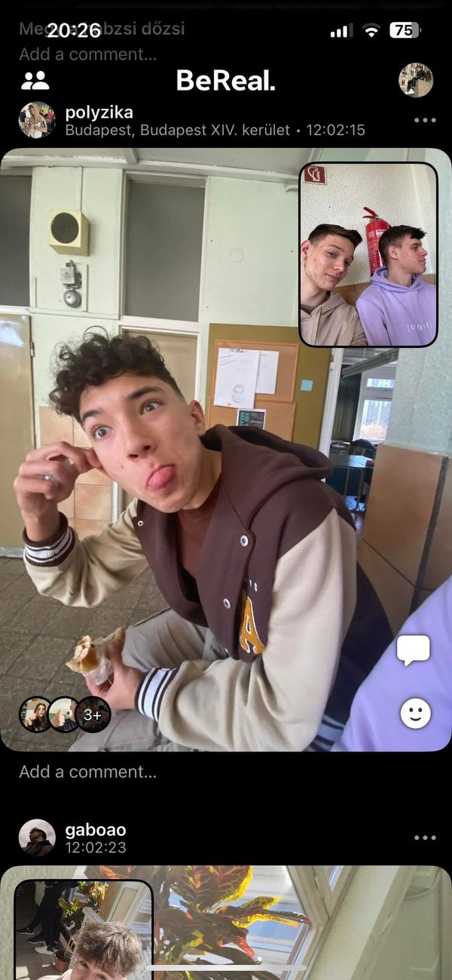


Kovács Ádám
Harcrendszer
Tárgyak
KÁ

Slide 21
Harcrendszer részletesebben
A játékos a játék kezdetén 3 életponttal rendelkezik.
A harcrendszer 1-től 10-ig egy számot sorsolva van hogy ki nyer az ellenfél erejétől és a tárgyaidtól függ.
Gyenge terrorista:1 életpontal rendelkezik. 1-7ig te nyersz. 8-10ig a terrorista győz és te 1 életpontot vesztesz.
Közepes terrorista:1 életponttal rendelkezik. 1-5ig te nyersz 6-10ig a terrorista győz és te 1 életpontot vesztesz.
Erős terrorista:2 életponttal rendelkezik. 1-3ig te nyersz 4-10ig a terrorista győz és te 2 életpontot vesztesz.
Főellenség:3 életponttal rendelkezik. Ha 1 te nyersz 2-10ig a terrorista győz és te 3 életpontot vesztesz.
KÁ

Slide 22
Tárgyak részletesebben
Fegyverek:
Törött vodkásüveg: Mindenhol 1-el nő az esélyed a győzelemre.
fémcső: Mindenhol 1-el nő az esélyed a győzelemre.
Kés: Mindenhol 2-vel nő az esélyed a győzelemre.
kispisztoly: Mindenhol 3-al nő az esélyed a győzelemre.
Automata gépfegyver: Mindenhol 5-el nő az esélyed a győzelemre
Extrák:
lockpick: Egyből kinyitod az ajtót a következő szobára
golyóálló mellény: +1 életpontot kapsz.
golyóálló sisak: +1 életpontot kapsz.
Gyógyító eszközök:
kötszer: 1-el tölti az életerőd.
koktél: 1-el tölti az életerőd.
fájdalomcsillapító: 2-vel tölti az életerőd.
joint: 2-vel tölti az életerőd.
KÁ

Slide 23
Nagy-Erdei Móric
1
Feladat 1:
2
Feladat 2: :
3
Feladat 3::
Reklám és promóció készítése - Videók és plakátok tervezése.
Tutorial szoba kidolgozása, segítség a kidolgozásban.
PPT összeállításában
N-EM

Slide 24
A játéktér a mátrix pályával, falakkal, tárgyakkal és ellenségekkel
A Játékmenet:
A játékos végigmegy a pályán, megküzd az őrökkel és terroristákkal. Minden szint végén ajtón kell kilépnie. Minél több szintet teljesít, annál nehezebb lesz a küldetés és az ellenfelek erősebbek lesznek. Az utolsó szinten a játékosnak ki kell szabadítania a túszokat a szobából, majd meg kell küzdenie a terroristák vezetőjével. Végül el kell vinnie a túszokat a kijárathoz, miközben még néhány őrrel is meg kell küzdenie.
N-EM

Slide 25
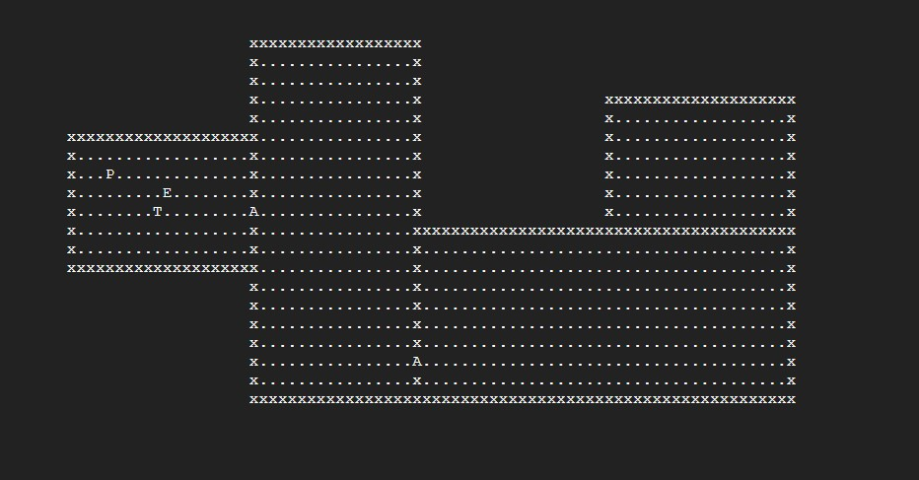
Pályaszerkezet
Teljes pálya nem látható
Csak az adott szoba látható
N-EM

Slide 26
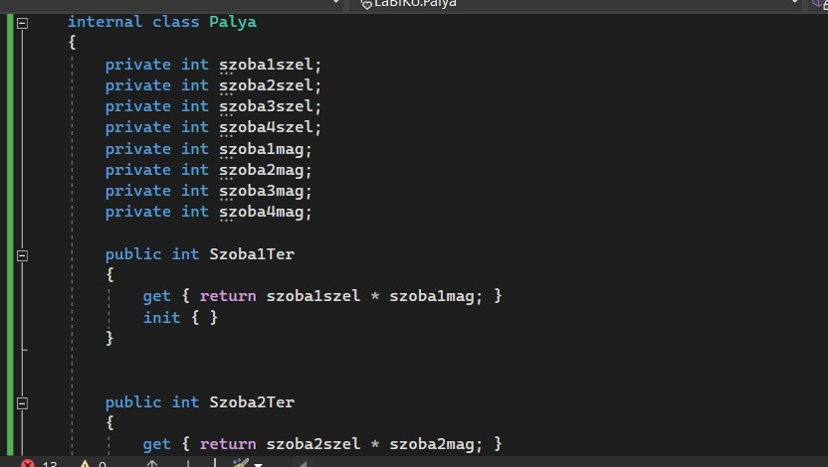
Pályaszerkezet
Teljes pálya nem látható
Csak az adott szoba látható
N-EM

Slide 27
KÖSZÖNJÜK A FIGYELMET!
Birovits Bence
Lázár Boldizsár
Kovács Ádám
Szomor Levente Péter
Nagy-Erdei Móric

